Slide 1
«Изготовление новогодней открытки в технике Айрис-фолдинг»
Мастер-класс подготовила
учитель технологии МОУ «СОШ №82»
г. Саратова
Литвиненко Наталья Николаевна
2013 г.

Slide 2
Айрис-фолдинг (iris folding) – пока малоизвестная у нас в стране, но уже достаточно популярная за рубежом техника рукоделия, называемая ещё «радужным складыванием». Она позволяет делать необычные открытки и картины с эффектом объёмного изображения. Родиной африс-фолдинга принято считать Голландию.

Slide 3
Суть техники заключается в том, что на открытке вырезается контур какой-либо фигуры (силуэт) и с оборотной стороны заполняется узкими лентами, тесьмой или полосками бумаги. Их укладывают в строго определённом порядке по заранее подготовленному шаблону или составленной схеме (различные схемы укладки и шаблоны контура можно найти на специальных сайтах в Интернете). Каждая полоска при укладке аккуратно приклеивается на концах к изнанке открытки. После того как рисунок полностью выложен, оборотная сторона открытки подклеивается плотной бумагой – здесь можно написать поздравительный текст.

Slide 4
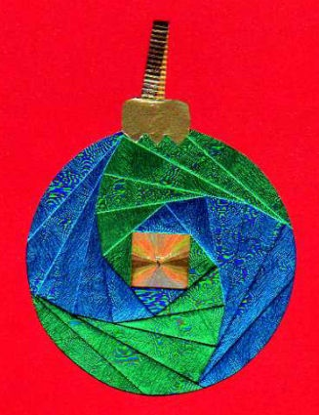
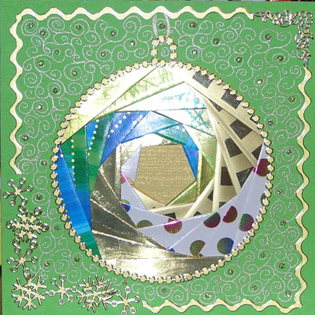
Предлагаю сделать новогоднюю открытку. А будет она выполнена в новой технике, айрис фолдинг.

Slide 5
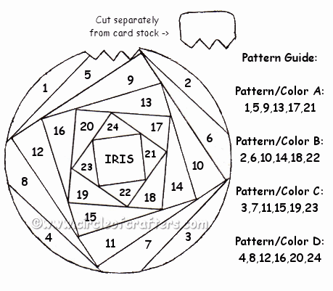
Важно знать: на схеме каждого айрис-шаблона нанесены линии и цифры. Линии означают границы раскладки полосок, цифры - последовательность их наклеивания. Иногда буквами указывается цвет, например: цвет А и перечень цифр, цвет В и т. д. Цвета выбираете по вашему желанию

Slide 6
Нам понадобятся:
- картон,
- полоски цветной бумаги,
- айрис-шаблон, по которому эти полоски будут приклеиваться,
- клей

Slide 7
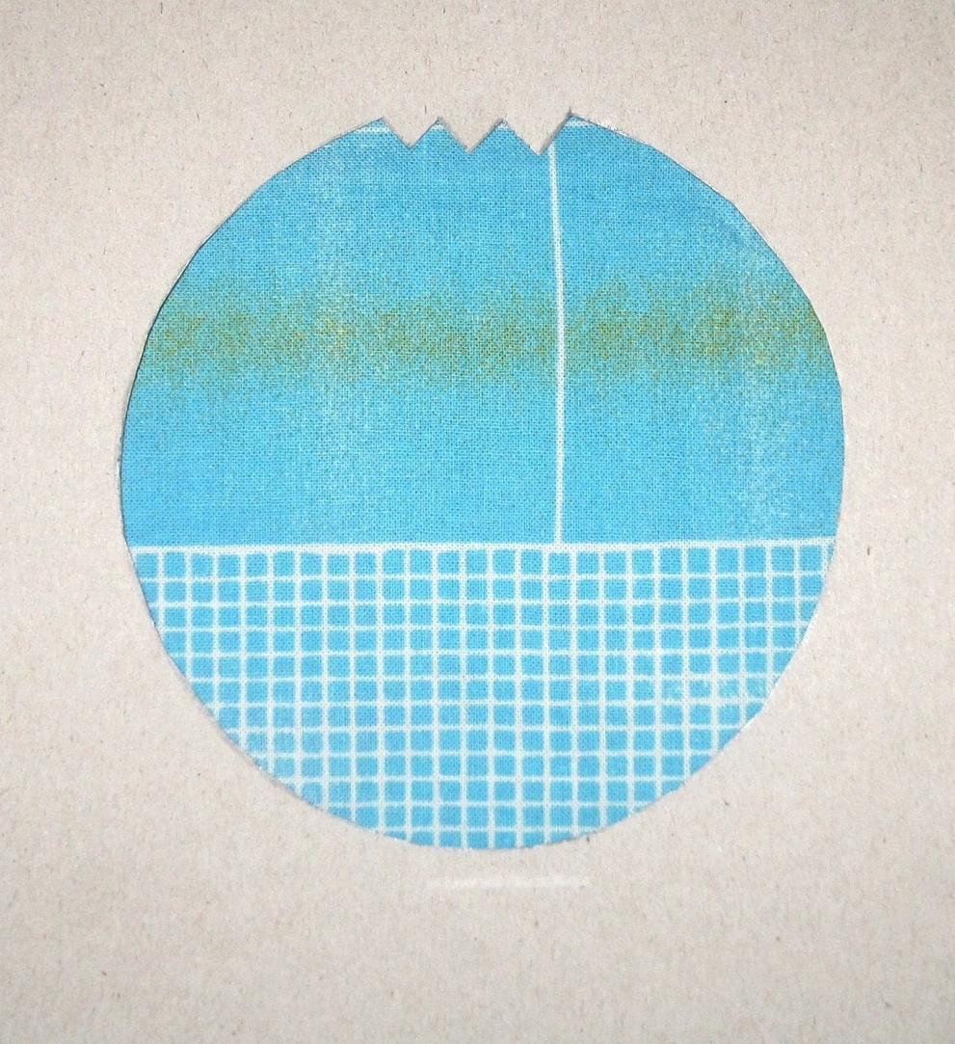
Берём лист плотной бумаги (заготовку открытки) и переводим контур шаблона на изнаночную сторону. Аккуратно вырезаем фигуру по контуру в нашем листе — получается заготовка открытки с «окошком» нужной формы.

Slide 8
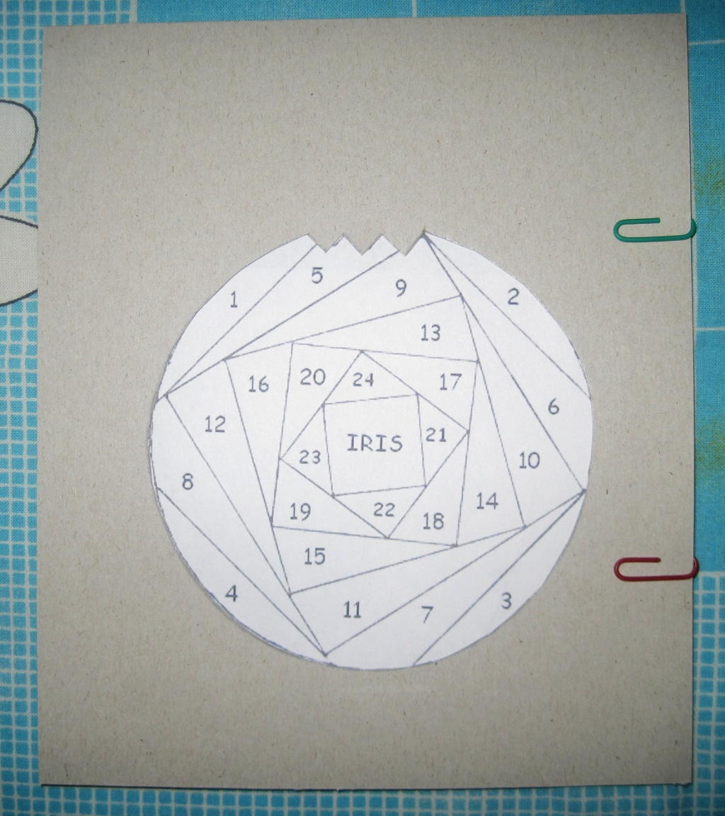
Аккуратно помещаем шаблон со схемой под вырезанное «окошко» заготовки таким образом, чтобы он совпал по форме с отверстием. Прикрепляем временно скрепками для удобства.

Slide 9
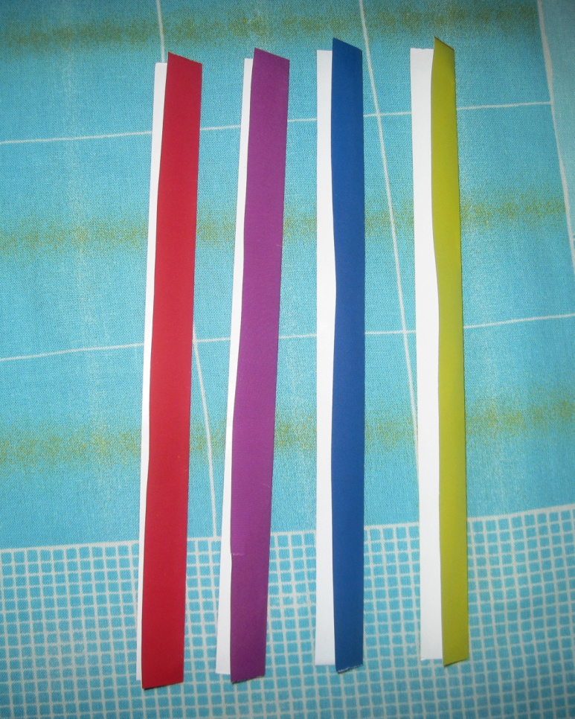
Определившись с цветами будущего рисунка, нарезаем ленточки нужной длины или бумагу полосками, соответственно, нужной ширины и длины (с учётом небольшого запаса, т. к. полоски будут слегка накладываться друг на друга и крепиться по краям к картонной заготовке). Длина полосок зависит от размеров конкретного шаблона. Сгибаем их вдоль.

Slide 10
Начинаем строго по схеме раскладывать полоски каждого цвета поочерёдно, начиная с цифры 1: прикладываем полосочку на нужный ряд, на кончиках полосочки аккуратно наносим клей, приклеиваем к изнанке заготовки.

Slide 11
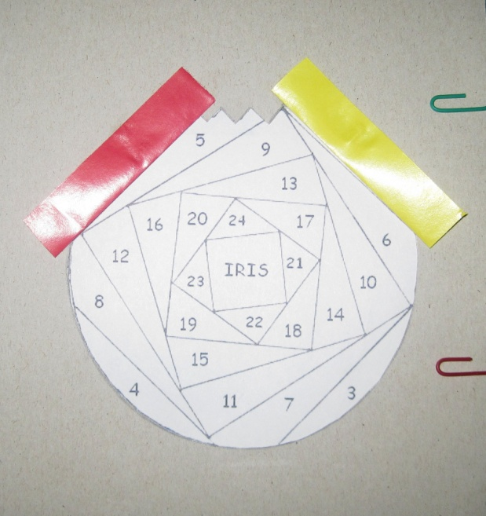
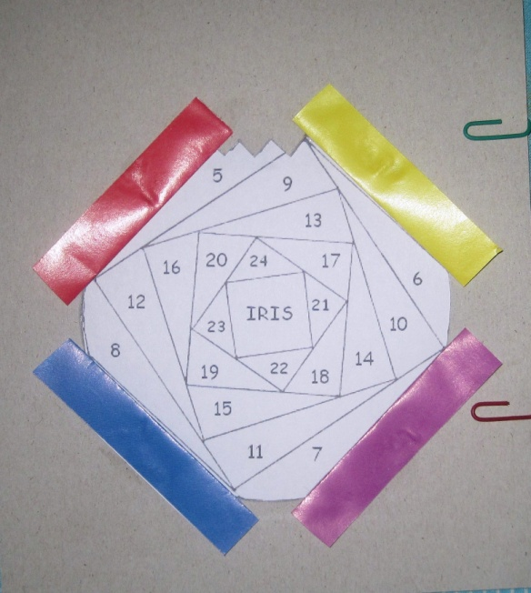
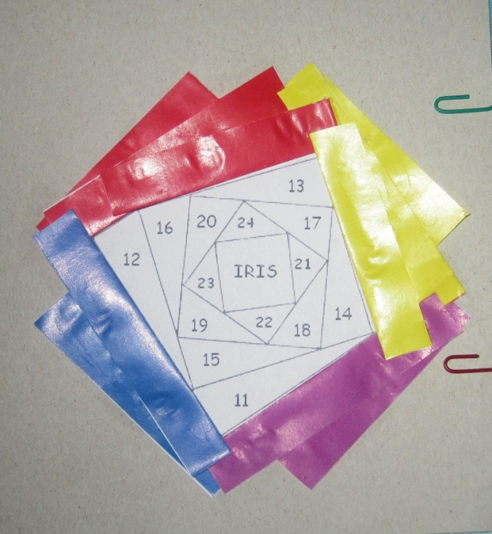
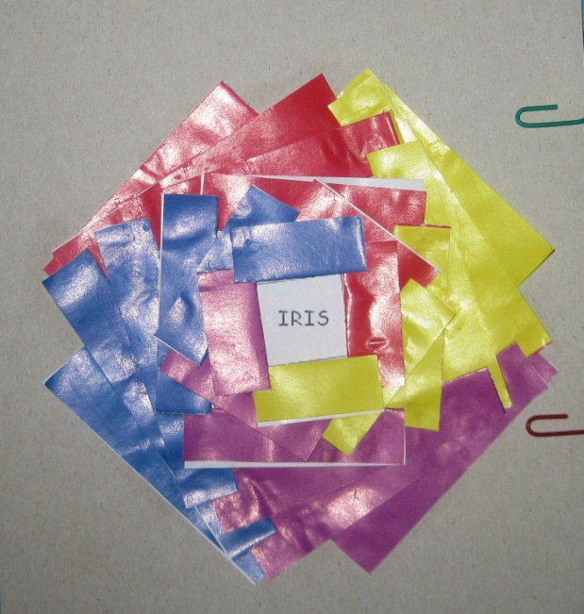

Slide 12
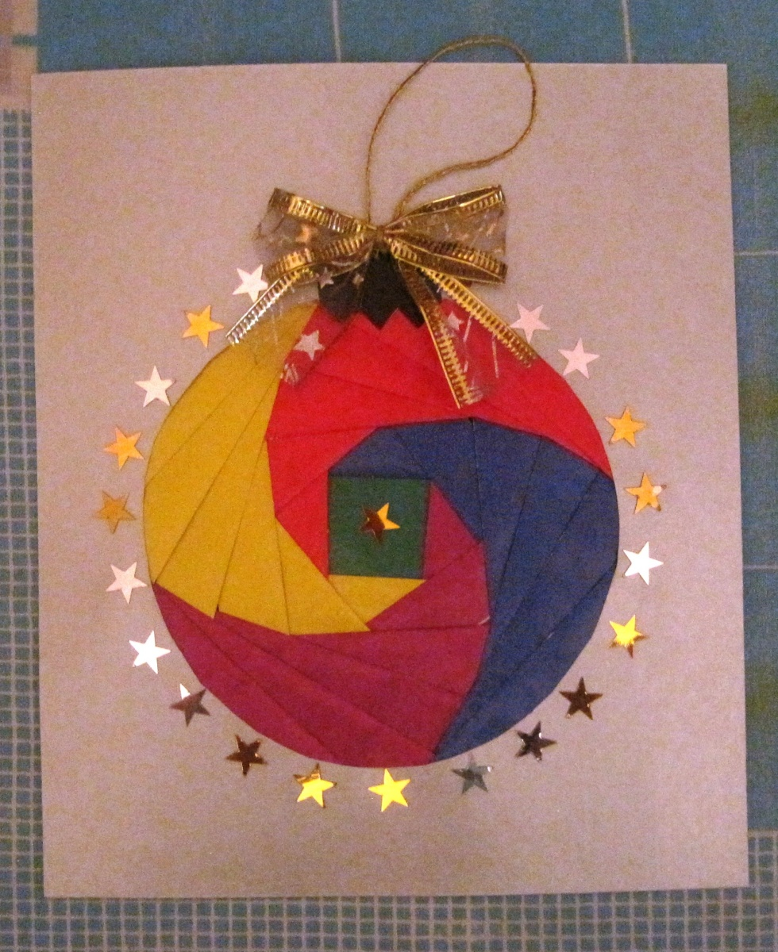
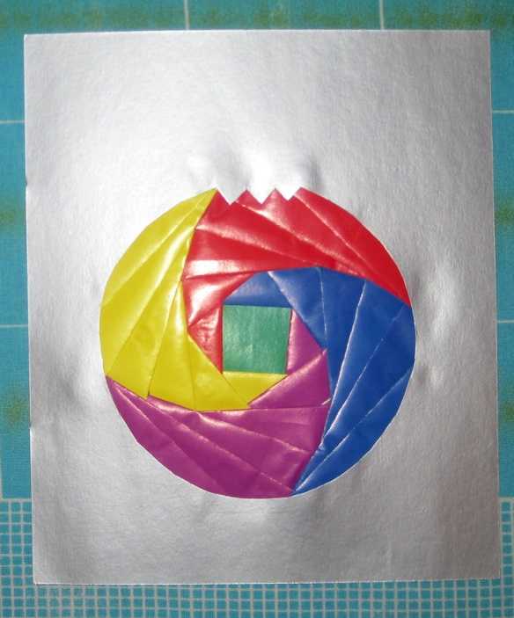
Убираем шаблон со схемой. Теперь мы можем перевернуть работу и украсить её. Работа готова!

Slide 13
В создании мастер – класса использованы интернет ресурсы:
stranamasterov.ru

